Slide 1
머신 러닝 – 수치 미분
2021.07.14 AAI Lab. 세미나

Slide 2
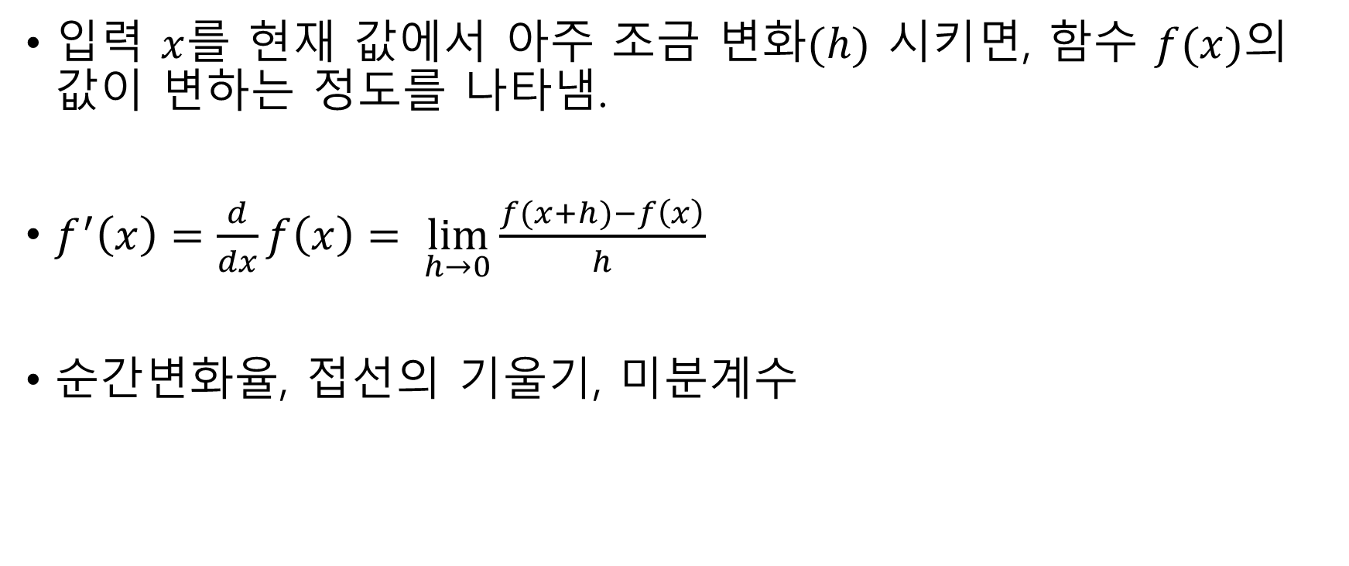
미분?
입력 $x$를 현재 값에서 아주 조금 변화$(h)$ 시키면, 함수 $f(x)$의 값이 변하는 정도를 나타냄.
$f^{′}\left(x\right)=\frac{d}{dx}f\left(x\right)= \lim_{h→0}{\frac{f(x+h)−f\left(x\right)}{h}}$
순간변화율, 접선의 기울기, 미분계수

Slide 3
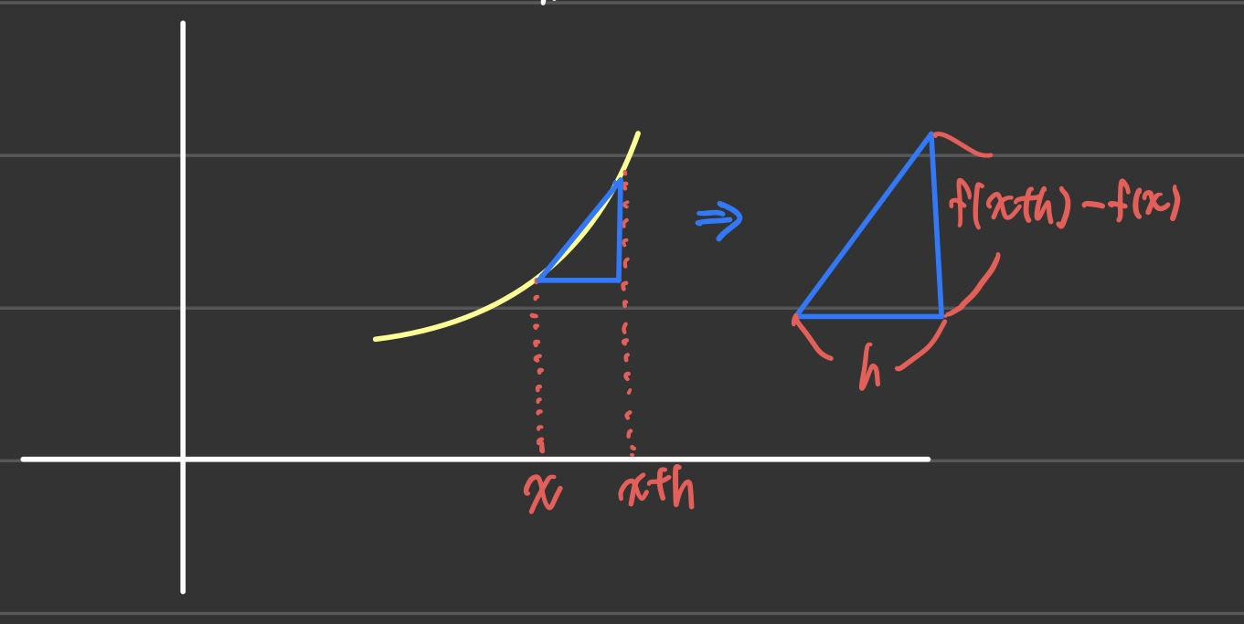
미분?

Slide 4
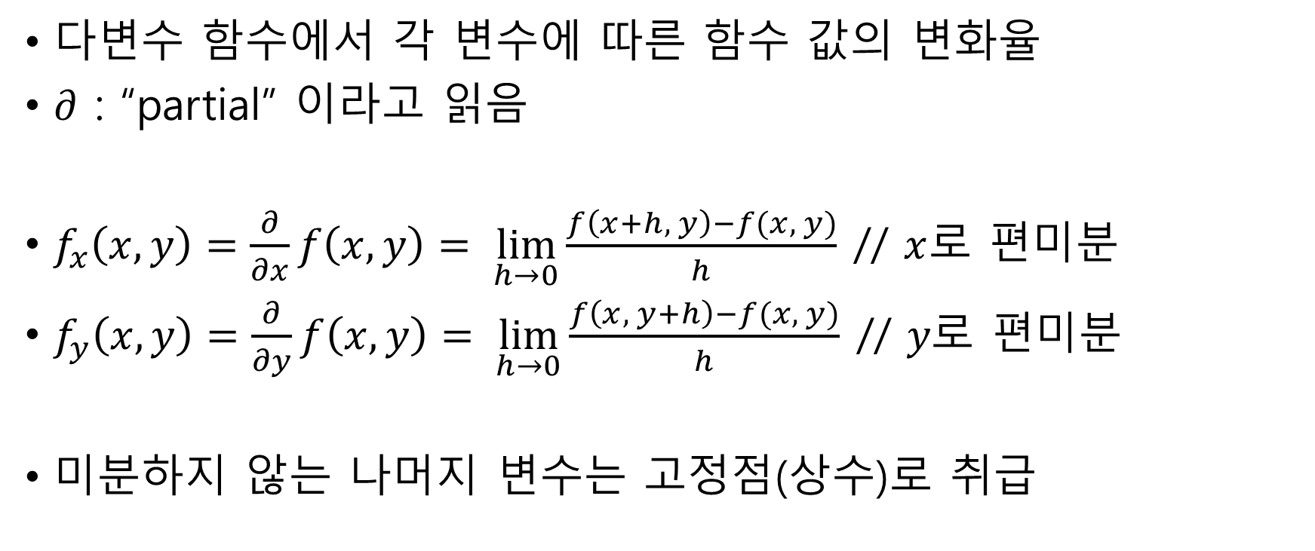
편미분?
다변수 함수에서 각 변수에 따른 함수 값의 변화율
$∂$ : “partial” 이라고 읽음
$f_{x}\left(x,y\right)=\frac{∂}{∂x}f\left(x,y\right)= \lim_{h→0}{\frac{f\left(x+h, y\right)−f(x, y)}{h}}$ // $x$로 편미분
$f_{y}\left(x,y\right)=\frac{∂}{∂y}f\left(x,y\right)= \lim_{h→0}{\frac{f\left(x, y+h\right)−f(x, y)}{h}}$ // $y로$ 편미분
미분하지 않는 나머지 변수는 고정점(상수)로 취급

Slide 5
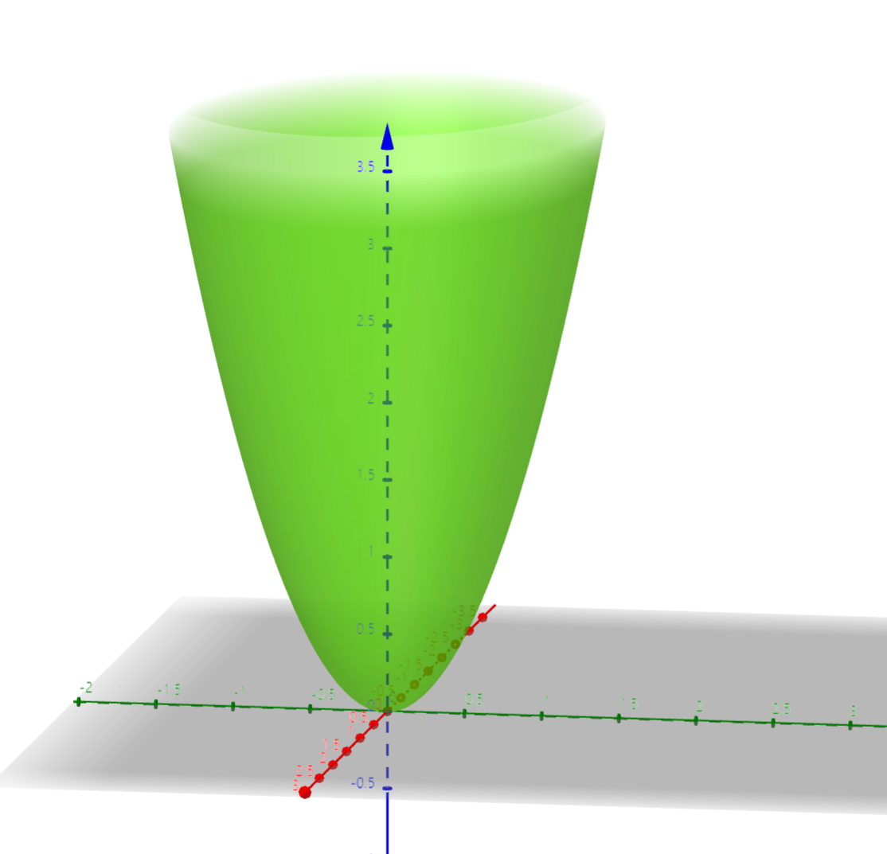


편미분 해석적 의미
$$z=f\left(x,y\right)=x^{2}+2y^{2}$$
$$f_{x}\left(2,1\right)= ?$$

Slide 6
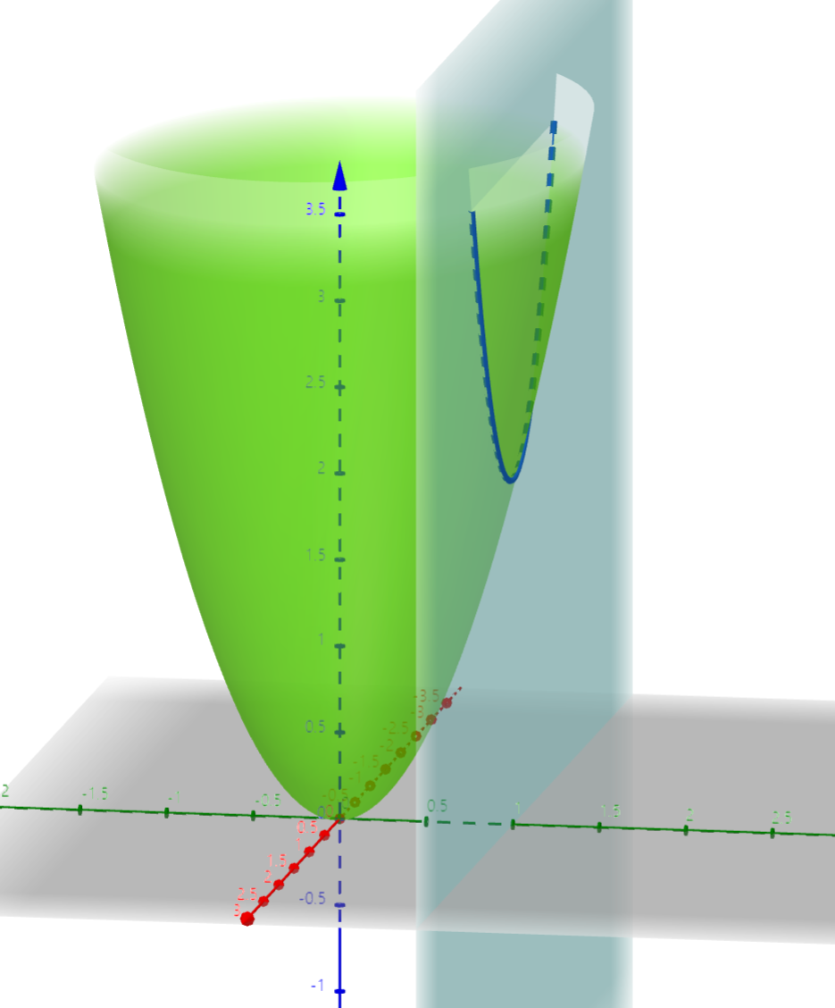

편미분 해석적 의미
$$f_{x}\left(2,1\right)= ?$$

Slide 7
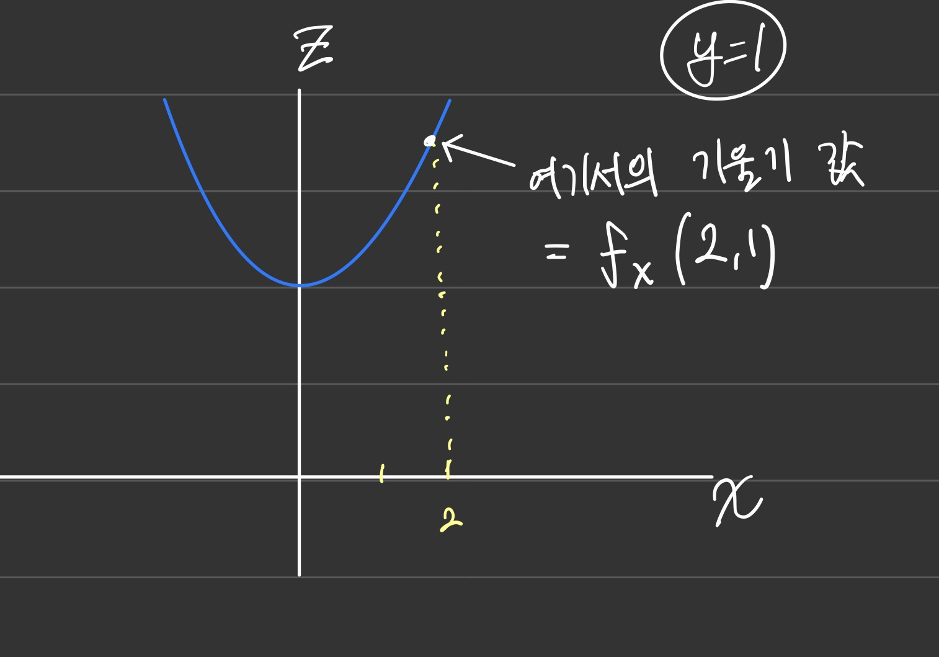
편미분 해석적 의미

Slide 8
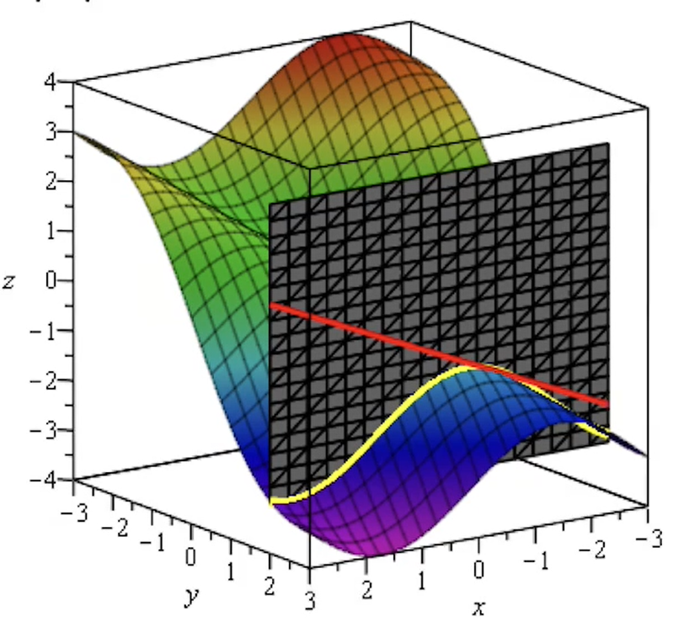

편미분 해석적 의미
$$f_{x}\left(−1, 2\right)= ?$$

Slide 9

수치 미분
전방 차분 (forward scheme)
$\lim_{h→0}{\frac{f\left(a+h\right)−f(a)}{h}}$
후방 차분 (backward scheme)
$\lim_{h→0}{\frac{f\left(a\right)−f(a−h)}{h}}$
중앙 차분 (central scheme)
$\lim_{h→0}{\frac{f\left(a+h\right)−f(a−h)}{2h}}$

Slide 10
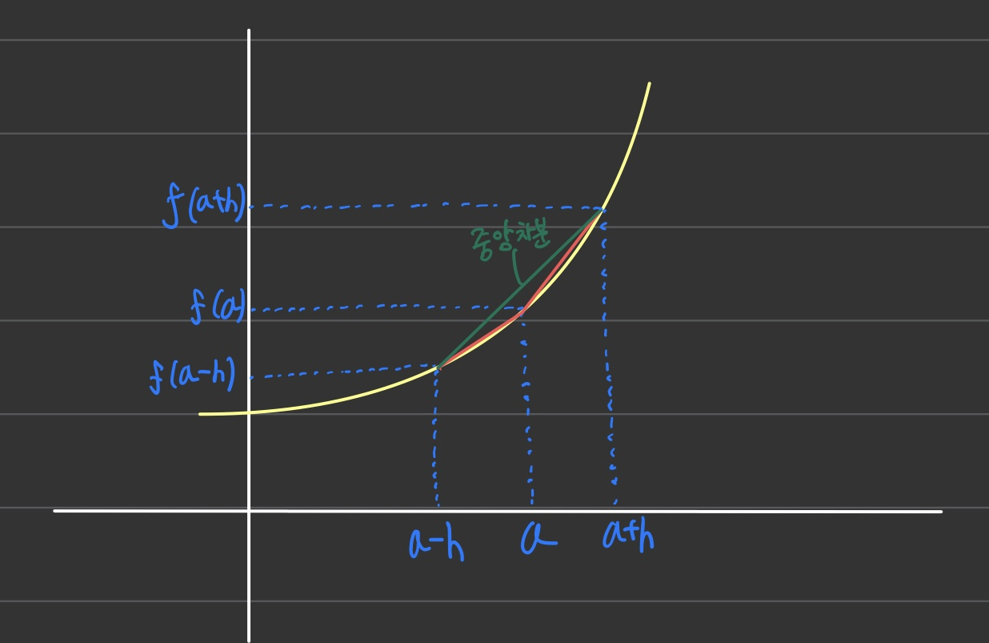
중앙 차분을 사용하는 이유
오차가 가장 적다

Slide 11
증명

Slide 12
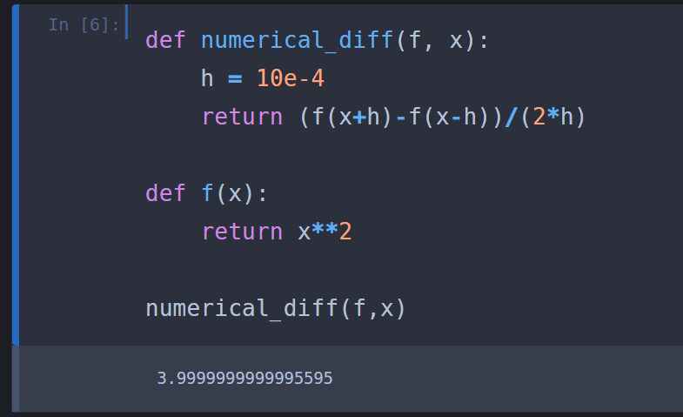
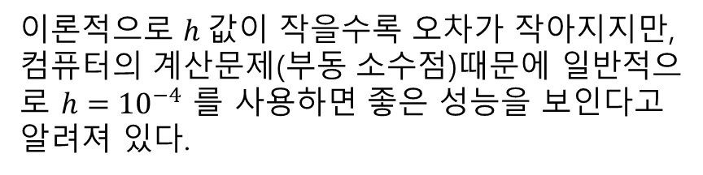
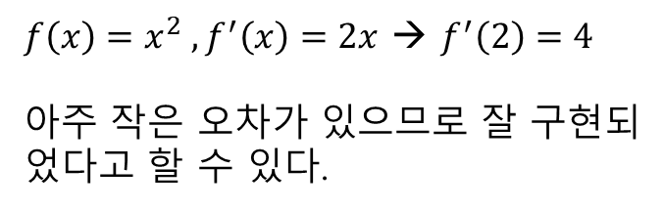
중앙 차분 구현
$f\left(x\right)=x^{2} , f^{′}\left(x\right)=2x$ → $f^{′}\left(2\right)=4$
아주 작은 오차가 있으므로 잘 구현되었다고 할 수 있다.
이론적으로 $h$값이 작을수록 오차가 작아지지만, 컴퓨터의 계산문제(부동 소수점)때문에 일반적으로 $h={10}^{−4}$ 를 사용하면 좋은 성능을 보인다고 알려져 있다.

Slide 13
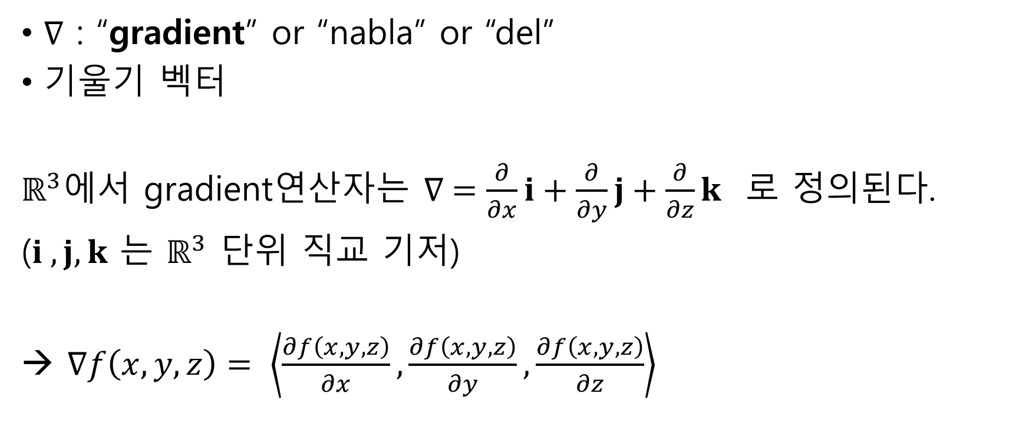
Gradient?
$∇$ : “gradient” or “nabla” or “del”
기울기 벡터
$ℝ^{3}$에서 gradient연산자는 $∇ =\frac{∂}{∂x}i+\frac{∂}{∂y}j+\frac{∂}{∂z}k$ 로 정의된다.
($i ,j, k$ 는 $ℝ^{3}$ 단위 직교 기저)
→ $∇f\left(x,y,z\right)= \left\langle \frac{∂f\left(x,y,z\right)}{∂x},\frac{∂f\left(x,y,z\right)}{∂y},\frac{∂f\left(x,y,z\right)}{∂z}\right\rangle$

Slide 14
Gradient?
다변수 함수의 모든 입력 값에서 모든 방향에 대한 순간변화율
특징: gradient가 가리키는 방향은 순간변화율이 가장 큰 방향
(경사가 가장 가파른 방향)
“산을 오를 때(내려갈 때) gradient의 방향으로 간다면 정상에 가장 빠르게 도착한다“ (이동거리가 가장 짧다)
gradient descent 방법

Slide 15
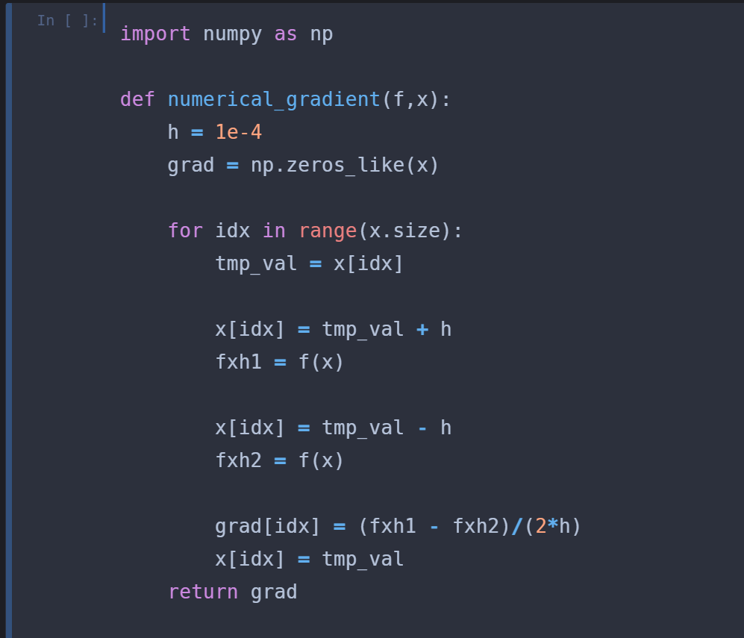
Gradient 구현

